Slide 1

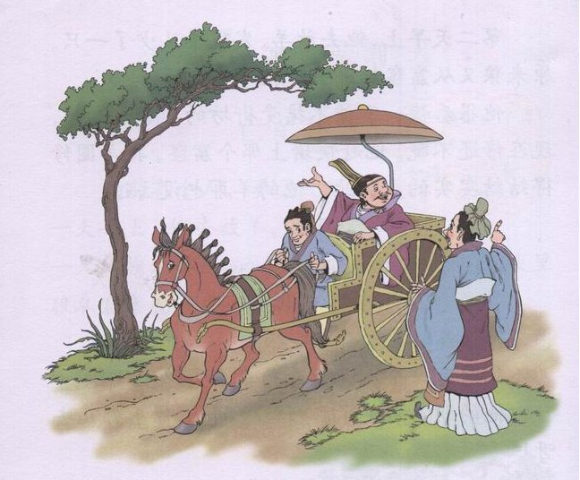
南辕北辙

Slide 2
辕：车前头架在牲口上的两根长木。
辕

Slide 3
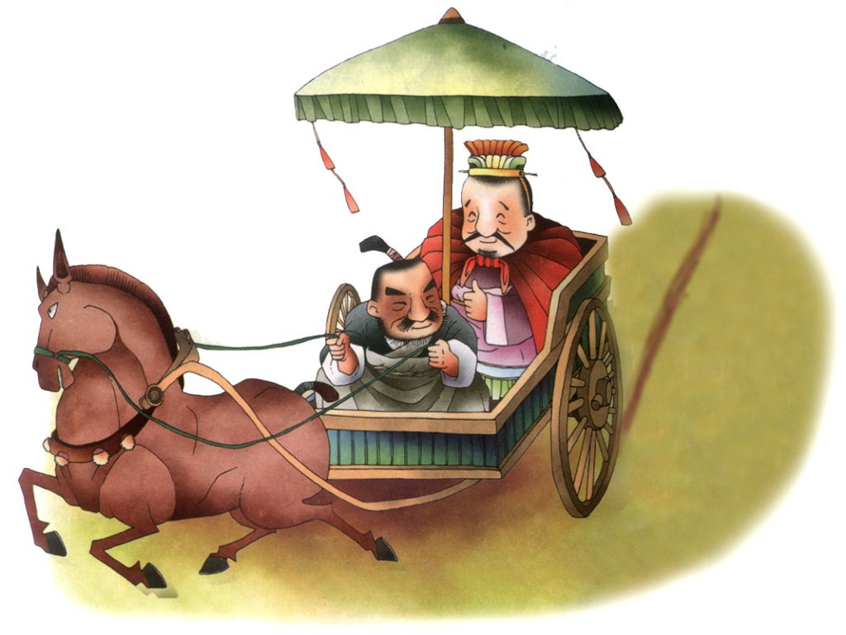
辙：车轮碾过的痕迹
辙

Slide 4
《南辕北辙》讲了一个怎样的故事？

Slide 5
路费
盘缠：
硬要：
一定要

Slide 6
我们一起演一演

Slide 7
1、 “楚国在南边，你怎么往北走呀？”
“没关系，我的马跑得快。”
2、 “马跑得越快，离楚国不是越远了吗？”
“没关系，我的车夫是个好把式！”
3、 “那你哪一天才能到楚国呀！”
“没关系，不怕时间久，我带的盘缠多。”

Slide 8
1、 “楚国在南边，你怎么往北走呀？”
“没关系，我的马跑得快。”
2、 “马跑得越快，离楚国不是越远了吗？”
“没关系，我的车夫是个好把式！”
3、 “那你哪一天才能到楚国呀！”
“没关系，不怕时间久，我带的盘缠多。”

Slide 9
1、 “楚国在南边，你怎么往北走呀？”
“没关系，我的马跑得快。”
2、 “马跑得越快，离楚国不是越远了吗？”
“没关系，我的车夫是个好把式！”
3、 “那你哪一天才能到楚国呀！”
“没关系，不怕时间久，我带的盘缠多。”

Slide 10
他能到得了楚国吗？
楚国在南边，他硬要往北边走。他的马越好，赶车的本领越大，盘缠带得越多，走得越远，就越到不了楚国。

Slide 11
他能到得了楚国吗？
楚国在南边，他硬要往北边走。他的马越好，赶车的本领越大，盘缠带得越多，走得越远，就越到不了楚国。

Slide 12
你有什么启发？

